Slide 1
国产化操作系统的配置与使用
网络空间安全学院

Slide 2
主要内容
Shell变量
参数置换变量
算术运算
变量引用等

Slide 3
Shell变量
变量是计算机内存的单元，其中存放的值可以改变。当Shell脚本需要保存一些信息时，如一个文件名或是一个数字，就把它存放在一个变量中。每个变量有一个名字，所以很容易引用它。使用变量可以保存有用信息，使系统获知用户相关设置，变量也可以用于保存暂时信息。

Slide 4
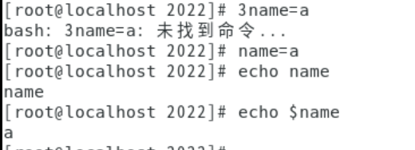
变量设置规则
变量名称可以由字母、数字和下划线组成，但是不能以数字开头。如果变量名是“2name”则是错误的。
在Bash中，变量的默认类型都是字符串型，如果要进行数值运算，则必修指定变量类型为数值型。

Slide 5
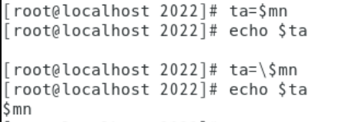
定义变量并赋值的一般形式是：变量名=字符串 注意：等号两边没有空格！
变量的值如果有空格，需要使用单引号或双引号包括。
在变量的值中，可以使用“\”转义符（让特殊符号失去作用）。
在程序中使用变量值时，要在变量名前面加上“$”

Slide 6
如果在赋值语句赋值号右边没有给出字符串，如“abc=”，那么变量abc的值为空字符串，即不包含任何字符。一个未明确赋过值的变量也仅含一个空字符。
如果需要增加变量的值，那么可以进行变量值的叠加。不过变量需要用双引号包含“$变量名”或用${变量名}包含。
如果是把命令的结果作为变量值赋予变量，则需要使用反引号或$()包含命令。
环境变量名建议大写，便于区分。

Slide 7
用户自定义变量
变量定义 [root@localhost ~]# name="shen chao"
变量叠加
[root@localhost ~]# aa=123
[root@localhost ~]# aa="$aa"456
[root@localhost ~]# aa=${aa}789
变量显示的叠加
[root@localhost ~]# s=ing
[root@localhost ~]# echo read$s and writ$s
[root@localhost ~]# echo ${s}abc

Slide 8
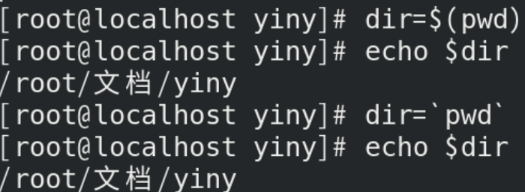
变量调用 [root@localhost ~]# echo $name
命令结果赋给变量：[root@localhost ~]# dir=$(pwd)或者 `pwd`

Slide 9
变量的分类：环境变量、临时变量
用户自定义变量
环境变量：这种变量中主要保存的是和系统操作环境相关的数据。
位置参数变量：这种变量主要是用来向脚本当中传递参数或数据的，变量名不能自定义，变量作用是固定的。
预定义变量：是Bash中已经定义好的变量，变量名不能自定义，变量作用也是固定的。

Slide 10
declare声明变量类型
语法：declare [+/-][选项] 变量名
选项：
-： 给变量设定类型属性
+： 取消变量的类型属性
-i： 将变量声明为整数型（integer）
-x： 将变量声明为环境变量
-p： 显示指定变量的被声明的类型
-a：给变量声明为数组

Slide 11
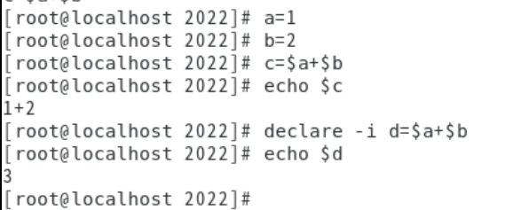
例如：
[root@localhost ~]# aa=11
[root@localhost ~]# bb=22
#给变量aa和bb赋值
3. [root@localhost ~]# declare -i cc=$aa+$bb

Slide 12
数组
bash只提供一维数组，并且没有限定数组的大小。类似与C语言，利用下标存取数组中的元素，数组元素的下标由0开始编号。
定义一个数组并为其赋初值的一般形式是：
数组名=(值1 值2 … 值n)
其中，各个值之间以空格分开。
如：A=（this is an example of shell script）
对数组元素赋值的一般形式是：数组名[下标]＝值
可以用declare命令显式声明一个数组，一般形式是：
declare -a 数组名
读取数组元素值的一般格式是：
${数组名[下标]}

Slide 13
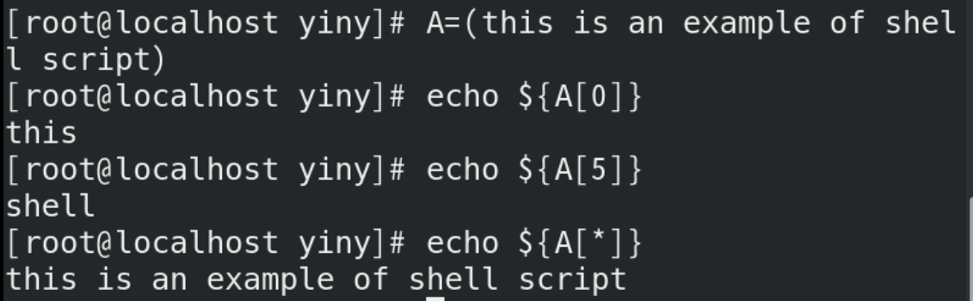

注意：
使用*或@当作下标，则会以数组中所有元素取代[*]或[@]
命令unset可以取消一个数组的定义

Slide 14
变量引用
有效的变量引用表达式有以下形式：
$name ${name#pattern}
${name} ${name##pattern}
${name[n]} ${name % pattern}
${name[*]} ${name %% pattern}
${name [@]}
${#@} ${#*}
${# name[i]}
${# name[*]} ${#name[@]}

Slide 15
说明：
表达式$name表示变量name的值，若变量未定义，则用空值替换。
表达式${name}与$name相同。用“{}”括起name，目的在于把变量与后面的字符分隔开。
${name[n]}表示数组变量name中第n个元素的值。
表达式${name[*]}和${name[@]}都表示数组name中所有非空元素的值，每个元素的值用空格分开。如果用双引号把它们都括起来，那么二者的含义就有区别：对于"${name[*]}",它被扩展成一个词(即字符串)，这个词由以空格分开的各个数组元素组成；对于"${name[@]}"，它被扩展成多个词，每个数组元素是一个词。如果数组name中没有元素，则${name[@]}被扩展为空串。

Slide 16
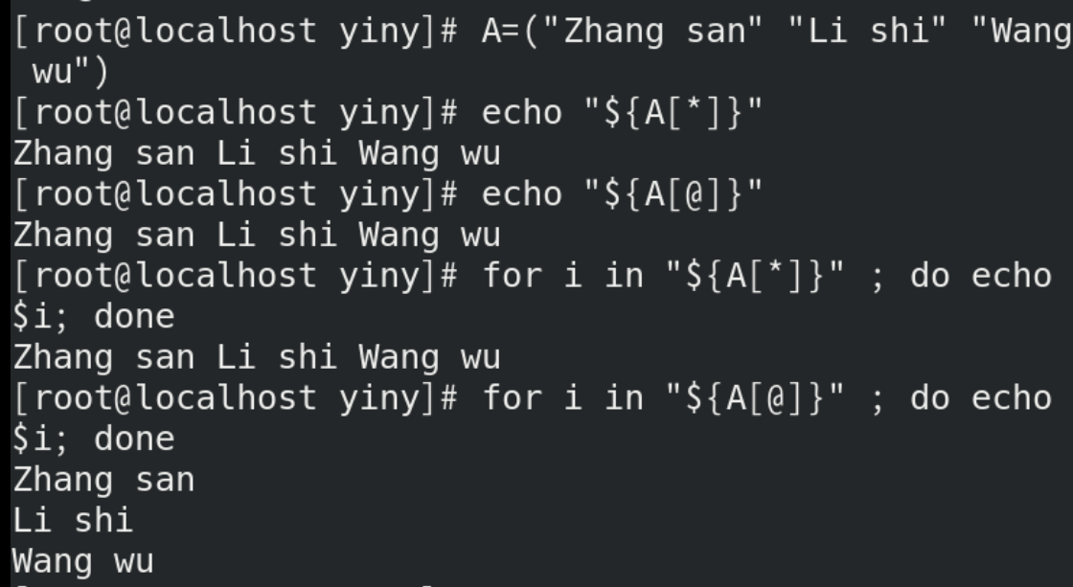
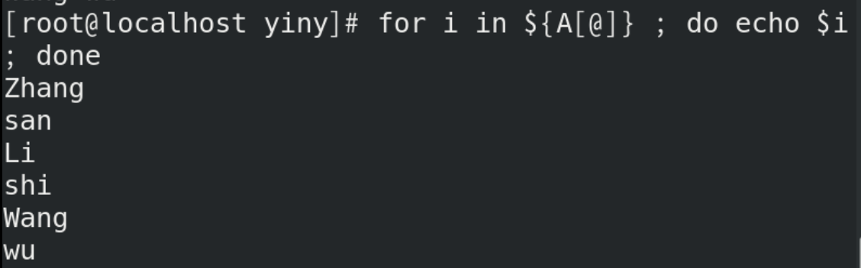

Slide 17
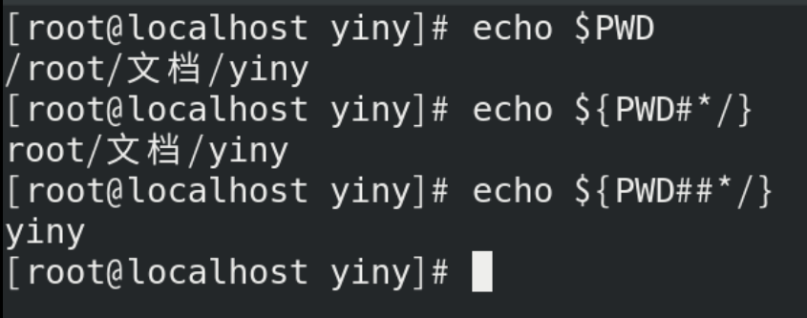
表达式${name#pattern}和${name##pattern}：如果pattern(Shell模式)与name值的开头匹配，那么name的值去掉匹配部分后的结果就是该表达式的值;否则, name的值就是该表达式的值。在第一种格式中，name值去掉的部分是与pattern匹配的最少的部分；而第二种格式中，name值去掉的部分是与pattern匹配的最多的部分。

Slide 18
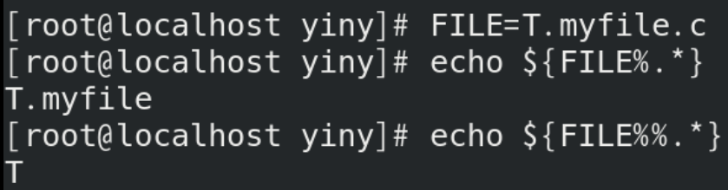
表达式${name % pattern}和${name %% pattern}：如果pattern与name值的末尾匹配，那么name的值中去掉匹配部分后的结果就是该表达式的值；否则，该表达式的值就是name的值。在第一种格式中，去掉的部分是最少的匹配部分；而第二种格式中，去掉的部分是最多的匹配部分。

Slide 19
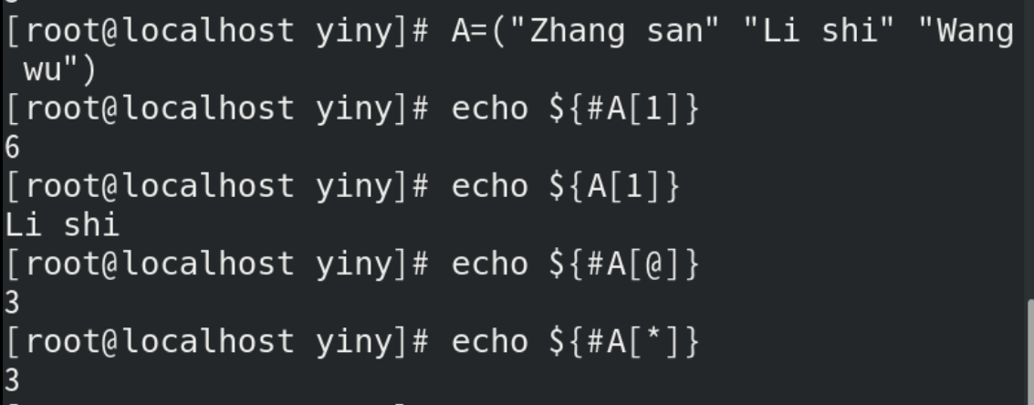
表达式${#@}和${#*}：它们的值分别是由$@和$*返回的参数的个数。
表达式${#name[i]}：该表达式的值是数组name第i个元素值的长度(字符个数)。
表达式${#nane[*]}和${#name[@]}：它们的值都是数组name中已经设置的元素的个数。

Slide 20
输入/输出命令
read命令
功能：接收键盘输入
语法：[root@localhost ~]# read [选项] [变量名]
选项：
-p “提示信息”：在等待read输入时，输出提示信息
-t 秒数： read命令会一直等待用户输入，使用 此选项可以指定等待时间
-n 字符数： read命令只接受指定的字符数，就会 执行
-s： 隐藏输入的数据，适用于机密信息的 输入

Slide 21
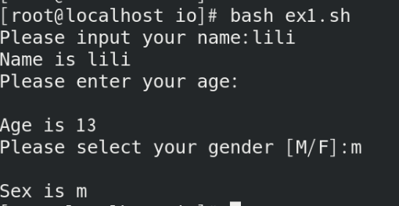
例如：
#!/bin/bash
# Author: yan
read -t 30 -p "Please input your name: " name
#提示“请输入姓名”并等待30秒，把用户的输入保存入变量name中
echo "Name is $name "
read -s -t 30 -p "Please enter your age: " age
#年龄是隐私，所以我们用“-s”选项隐藏输入
echo -e "\n"
echo "Age is $age "
read -n 1 -t 30 -p "Please select your gender[M/F]: " gender
#使用“-n 1”选项只接收一个输入字符就会执行（都不用输入回车）
echo -e "\n"
echo "Sex is $gender"

Slide 22
4.6.4 输入/输出命令
2． echo命令显示其后的变量值或者直接显示它后面的字符串
如果echo命令带有选项“-e”，那么在其后的参数中可以有以下转义字符:
\a \b \c \e \f \n \r \t \v \\ \m \xm

Slide 23
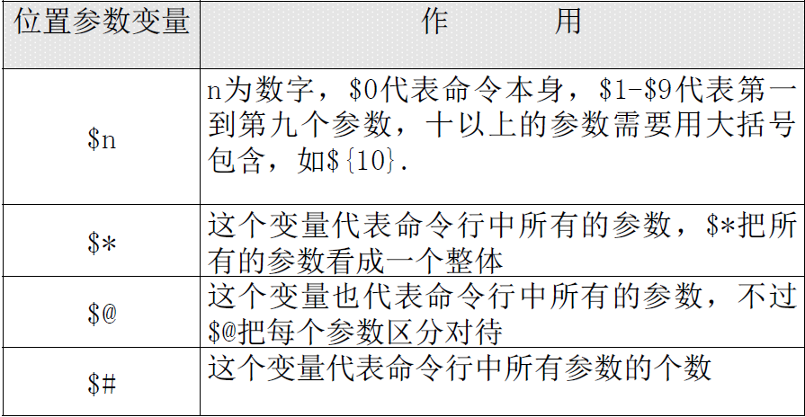
位置参数

Slide 24
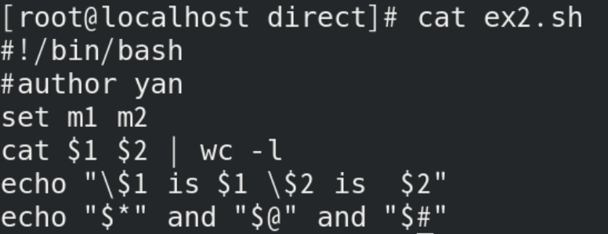
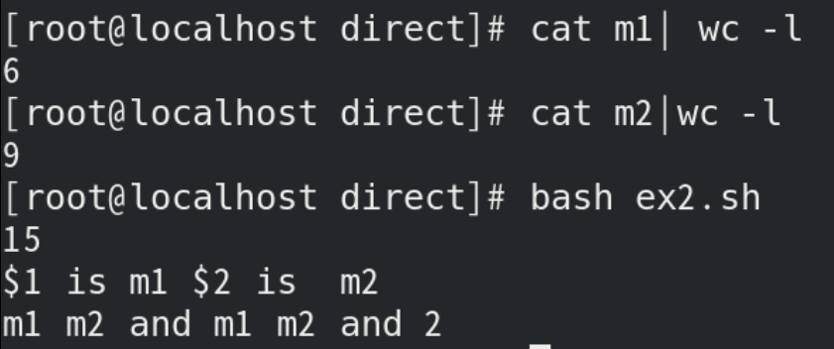
set命令
功能：给位置参数赋值
例如

Slide 25
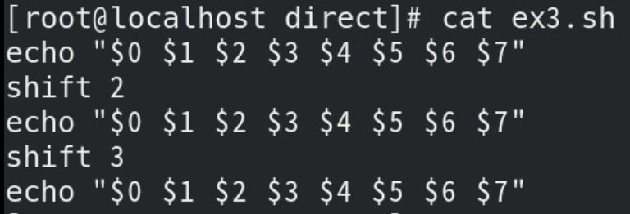
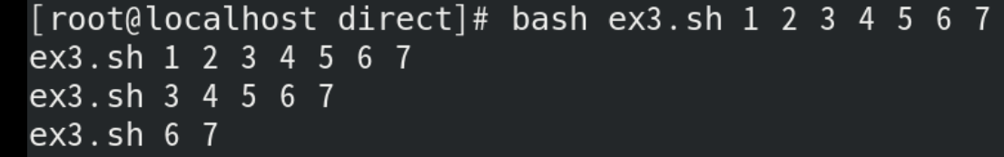
shift命令
功能：移动位置参数
命令行： ex3.sh A B C D E
原位置参数： $0 $1 $2 $3 $4 $5
移动后位置参数： $0 $1 $2 $3 $4
例如：

Slide 26
预先定义的特殊变量
预定义变量 | 作用
$# | 命令行上参数的个数，但不包含shell脚本名本身
$？ | 最后一次执行的命令的返回状态。如果这个变量的值为0，证明上一个命令正确执行；如果这个变量的值为非0（具体是哪个数，由命令自己来决定），则证明上一个命令执行不正确了
$$ | 当前进程的进程号（PID）
$! | 后台运行的最后一个进程的进程号（PID）
$- | 由当前shell设置的执行标志名组成的字符串
$* | 表示在命令行中实际给出的所有实参构成的一个整串字符串，它并不仅限于9个实参。
$ @ | 它与$*基本功能相同，即表示在命令行中给出的所有实参字符串形成的列表

Slide 27
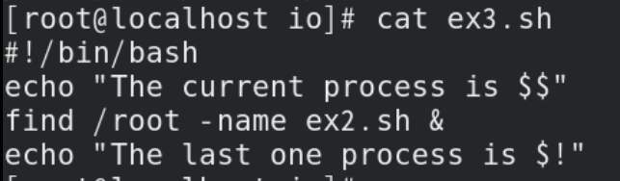
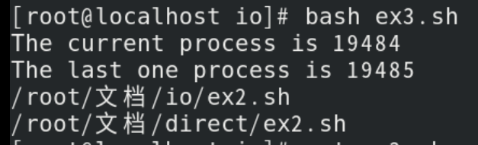
例如：

Slide 28
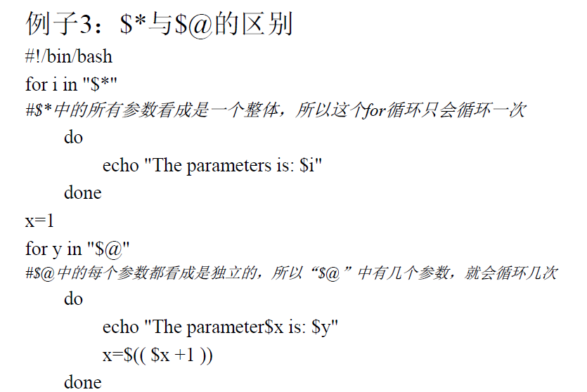

Slide 29
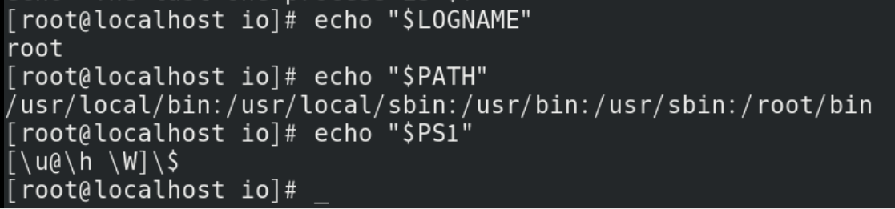
环境变量
常用的环境变量
HOME：用户主目录的全路径名
LOGNAME：即你的注册名，由Linux自动设置
MAIL：你的系统信箱的路径
PATH：shell从中查找命令的目录列表。可以设置它，
如：PATH=$PATH:$HOME/bin
PWD：你当前工作目录的路径
SHELL：你当前使用的shell
TERM：你的终端类型
PS1：shell的主提示符。 bash默认的主提示符一般为“\s-\v\$ ”。其中,\s表示shell的名称；\v表示bash的版本号
PS1="Enter Command>

Slide 30
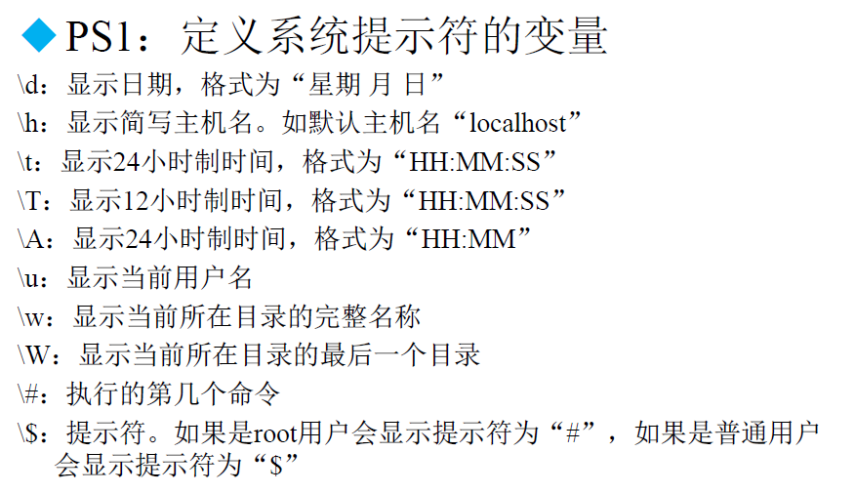

Slide 31
举例：
[root@localhost ~]# PS1='[\u@\t \w]\$ ‘
[root@04:50:08 /usr/local/src]#PS1='[\u@\@ \h \# \W]\$‘
[root@04:53 上午 localhost 31 src]#PS1='[\u@\h \W]\$ '

Slide 32
使用环境变量
如果要使用环境变量或其它shell变量的值，必须在变量名之前加上一个“$”符号，不能直接使用变量名。如：cd $HOME
删除环境变量：$ unset NAME

Slide 33
环境文件
bash的环境文件包括.bash_profile文件、.bashrc文件、.bash_logout文件等。
在.bash_profile中，设置了环境变量和文件掩码（umask），用户注册后，shell执行其中的每一条命令。
名为.bashrc的脚本，每次启动bash时便会执行它。它只含有针对bash的命令，可以用来设置别名。.bashrc在.bash_profile之后执行
.bash_logout，它仅在退出注册的时候运行

Slide 34
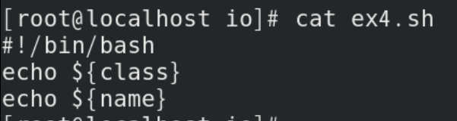
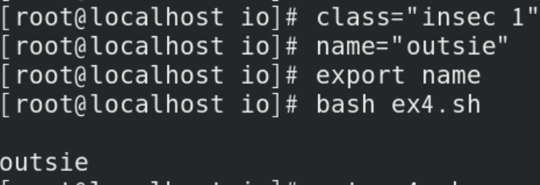
export语句
一个进程在自己的环境中定义的变量是局部变量，仅限于自身范围，不能自动传给其子进程。就是说，子进程只能继承父进程的公用区和转出区中的数据，而每个进程的数据区和栈区是私有的，不能继承。为了使其后的各个子进程能继承父进程中定义的变量，就必须用export（转出）命令将这些变量送入进程转出区。
export命令的一般使用形式是：export [ 变量名 ]
TEST=“a b c”
export TEST

Slide 35
2．环境变量的设置和显示
设置变量要用如下形式：变量名=值
如果变量值的字符串中带有空格等特殊字符，需要用“”把整个字符串括起来。
利用export命令将这些变量输出，使它们成为公用量。如：
export HOME HZ LOGNAME TERM
可以利用env命令列出所有的环境变量，包括本进程及以前的“祖先进程”所输出的变量

Slide 36
3．set命令
set命令的功能主要有三个：
⑴ 显示迄今为止所定义的全部变量，包括局部变量和公共变量；
⑵ 用来设定位置参数的值；
⑶ 改变执行shell脚本时的选项设定，可以使用户改变shell的功能。
设置标志的一般形式是： set -标志
例如：set -x
关闭标志的一般形式是： set +标志
例如：set +x

Slide 37
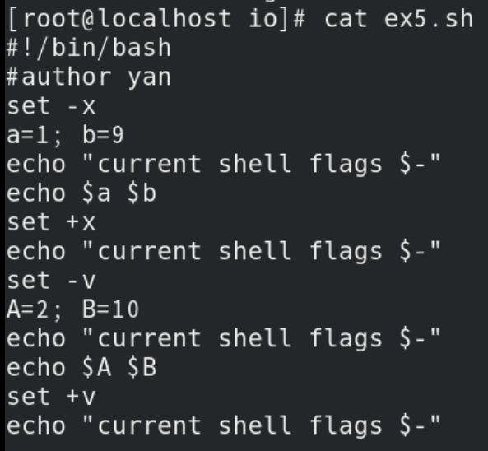
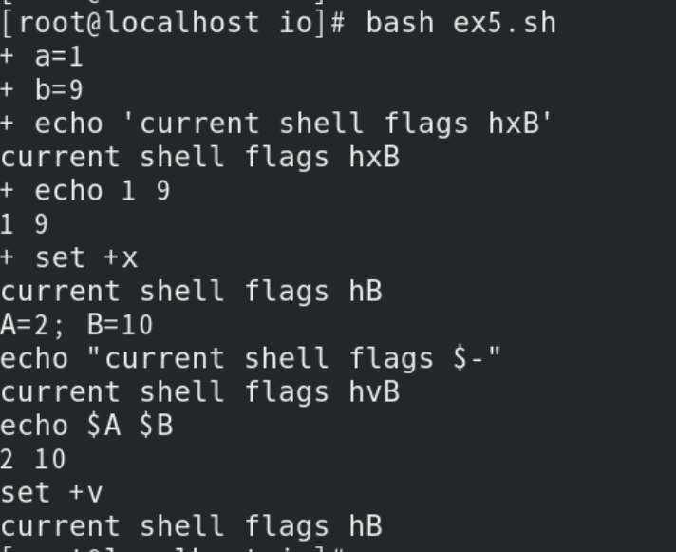

Slide 38
算 术 运 算
declare声明变量类型
语法：declare [+/-][选项] 变量名
选项：
-： 给变量设定类型属性
+： 取消变量的类型属性
-i： 将变量声明为整数型（integer）
-x： 将变量声明为环境变量
-p： 显示指定变量的被声明的类型
-a：给变量声明为数组

Slide 39
算 术 运 算
数值运算—方法1
[root@localhost ~]# aa=11
[root@localhost ~]# bb=22
#给变量aa和bb赋值
[root@localhost ~]# declare -i cc=$aa+$bb

Slide 40
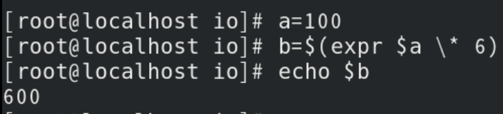
expr或let数值运算工具
[root@localhost ~]# aa=11
[root@localhost ~]# bb=22
#给变量aa和变量bb赋值
[root@localhost ~]# dd=$(expr $aa + $bb)
#dd的值是aa和bb的和。注意“+”号左右两侧必须有空格

Slide 41
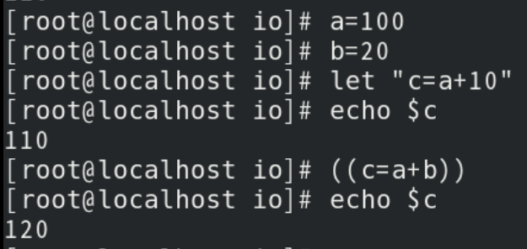
方法3：
let “a=b+c” 等价于 （（a=b+c））

Slide 42
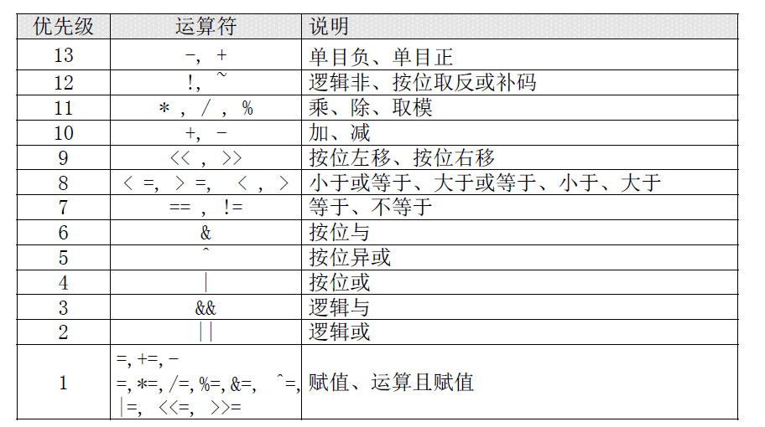

Slide 43
